Slide 1
Spring MVC 팀 프로젝트
Tech.three (3팀)
Ver. 1.1.2
Date. 2022.10.20
Presenter 최동규
Project by 김기훈,, 김치호, 정희원, 최동규

Slide 2
목차
1.
팀원 소개
M V C 파트 별 담당 소개
2.
프로그램 개요
프로그램 기획 및 일정
3.
프로그램 설계
User Flow, 주요기능
4.
프로젝트 특장점
WooriDoori 장점 소개
5.
시연, 마무리
시연, 향후 업데이트, 소감

Slide 3
1. 팀원 소개
M V C 파트별 담당 소개

Slide 4




M
V
C
최동규
김치호
김기훈
정희원

Slide 5
2. 프로그램 개요
프로그램 기획 및 일정

Slide 6



기획 배경

Slide 7




기획 목적

Slide 8



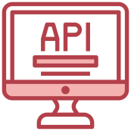

기대효과
1. 동일한 개발환경 세팅 및 형상관리 툴을 이용한 팀 단위 프로젝트 진행으로 인한 소통 능력 향상
2. 데이터 크롤링을 통한 HTML 코드 분석 및 샘플데이터 확보와 활용
3. 2-Layered Architecture를 활용하여 DB를 유지보수에 용이하게 관리
4. 다양한 API를 분석, 활용하여 코드 분석 및 개발 능력 향상
5. Spring Framework기반 MVC 설계 패턴을 활용하여 유지보수에 용이한 코드 작성

Slide 9








기능 요약
1. SNS 로그인 / 회원가입
5. 원데이 클래스 정보제공
2. 커플 등록
6. 채팅
3. VIP회원 등급
7. 음악
4. 커플 블로그
8. D+day 계산기

Slide 10















개발 환경
형상관리
JAVA 11
Tomcat 9.0
Oracle 11
Mybatis
Spring
Github
소통
Jsoup
JSP
Ajax
HTML
CSS
JS
KakaoTalk
Discord

Slide 11
개발 일정
9월 |  |  |  |  |  |  |  |  |  |  |  |  |  |  | 10월
16 | 17 | 18 | 19 | 20 | 21 | 22 | 23 | 24 | 25 | 26 | 27 | 28 | 29 | 30 | 1 | 2 | 3 | 4 | 5 | 6 | 7 | 8 | 9 | 10 | 11 | 12 | 13 | 14 | 15 | 16 | 17 | 18 | 19 | 20
프로젝트 기획 및 설계 |  |  |  |  |  |  |  |  |  |  |  |  |  |  |  |  |  |  |  |  |  |  |  |  |  | 채팅테이블 추가 | 채팅테이블 추가
 |  |  |  |  | 크롤링 데이터 확보
 |  |  |  |  |  |  |  | M, C 기본세팅
 |  |  |  |  |  |  |  |  |  |  |  | 필요한 기능 확보
 |  |  |  |  |  |  |  |  |  |  |  |  |  |  | 확보한 기능과 프로젝트의 연동 및 코드 확정
 |  |  |  |  |  |  |  |  |  |  |  |  |  |  |  |  |  |  |  |  |  |  |  |  |  |  |  |  |  |  | 오류 점검
 |  |  |  |  |  |  |  |  |  |  |  | 템플릿 확보 및 CSS 변경과 EL식을 활용한 데이터 출력기능 점검

Slide 12
3. 프로그램 설계
User Flow, ERD, 주요기능

Slide 13
UserFlow
메인페이지
로그인
비로그인
회원가입
음악재생
웹 채팅
로그아웃
로그인
D+day 계산기
게시글 작성
마이페이지
블로그 / 검색
게시글 상세조회
게시글 좋아요
원데이클래스
클래스 상세조회
글 수정/삭제
네이버 회원가입
회원 탈퇴/수정
카카오 회원가입
VIP 등급업
커플 신청/조회

Slide 14
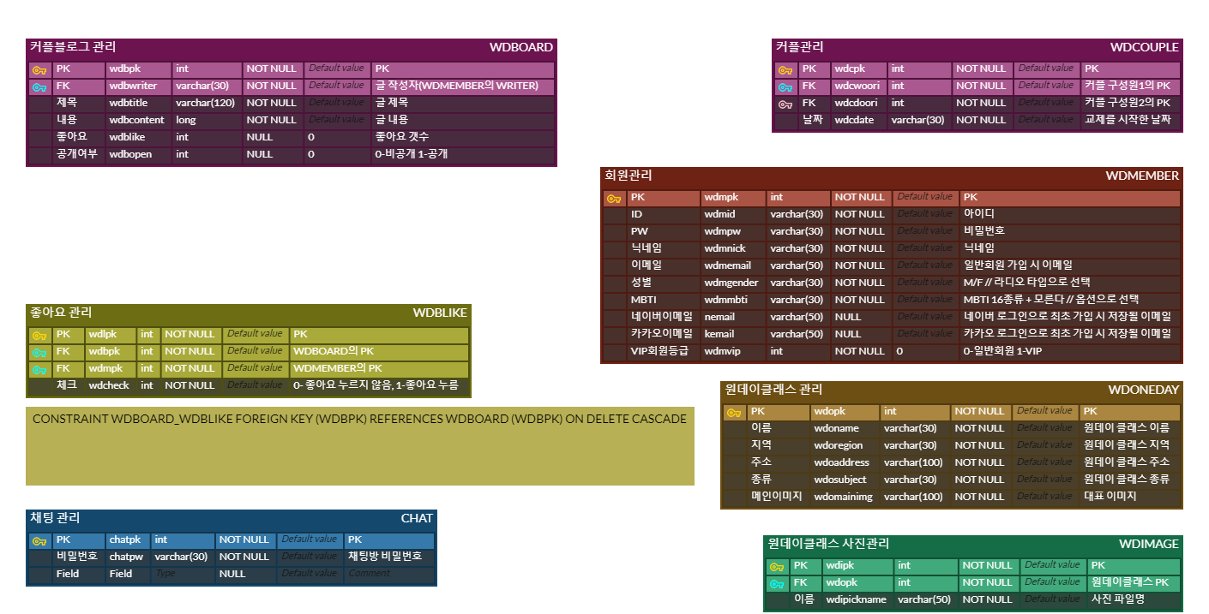
ERD

Slide 15

주요기능
SNS 로그인
SNS로그인
Sns이메일 추출
결과가 존재하면
결과가 없다면
로그인 성공
회원가입 페이지
이메일을 통해 selectOne 작업 수행
NMAIL, KMAIL 칼럼 조회
회원가입 진행
카카오 로그인시 KMAIL 칼럼에
추출한 메일 추가
네이버 로그인시 NMAIL 칼럼에
추출한 메일 추가
kakao
naver
회원가입 성공

Slide 16
주요기능
커플신청
커플신청 버튼
메일전송페이지
로그인 되어있는 ID값 전달
전송버튼
이메일입력
SMTP
메일함
수락 페이지
메일 발송
ID값 함께 전달
로그인
페이지
만난날짜입력
로그인 완료 시
커플정보 INSERT
화면 종료

Slide 17
주요기능
웹 소켓
CHAT 버튼
결과가 존재하면
결과가 없다면
비밀번호 확인
채팅방이 존재하는지
비밀번호 생성
비밀번호 불일치
비밀번호 일치
채팅방정보 INSERT
PK / PASSWORD
입장불가
입장
채팅방 인원 0일 경우
JAVA
퇴장
채팅방정보 DELETE
채팅방 퇴장

Slide 18
4. 프로젝트 특장점
장점 소개

Slide 19
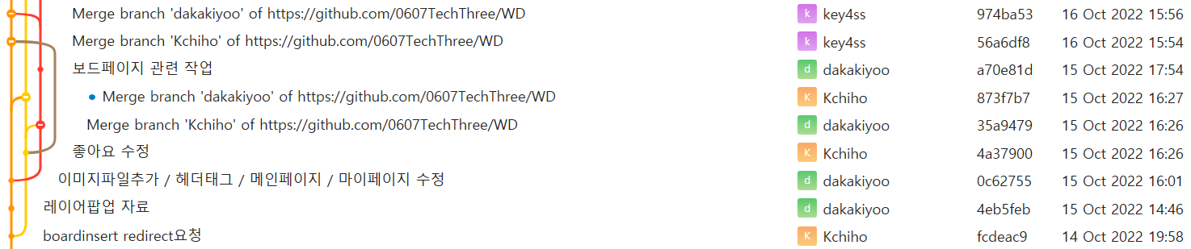
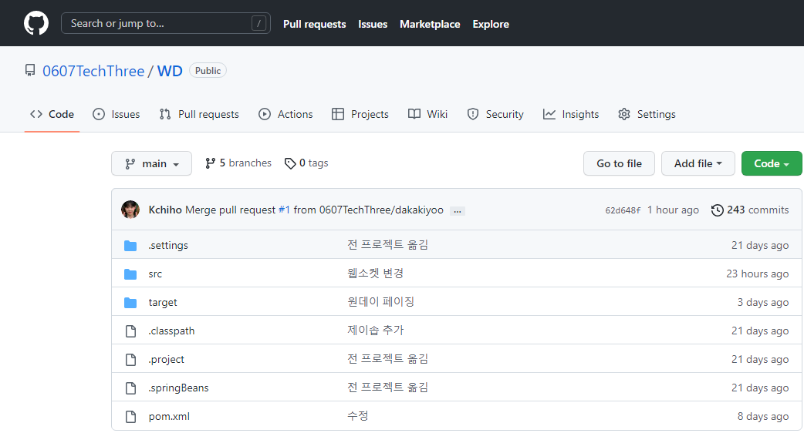
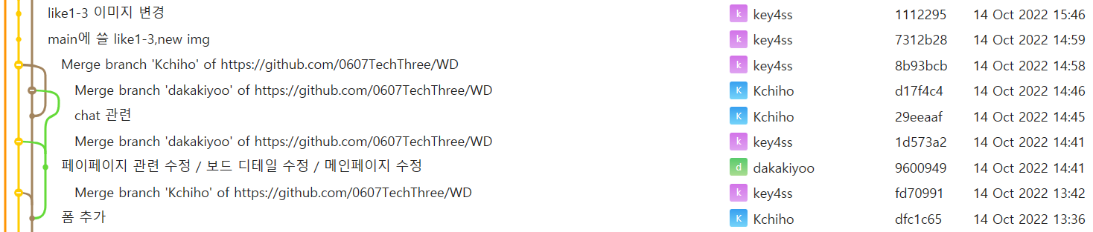
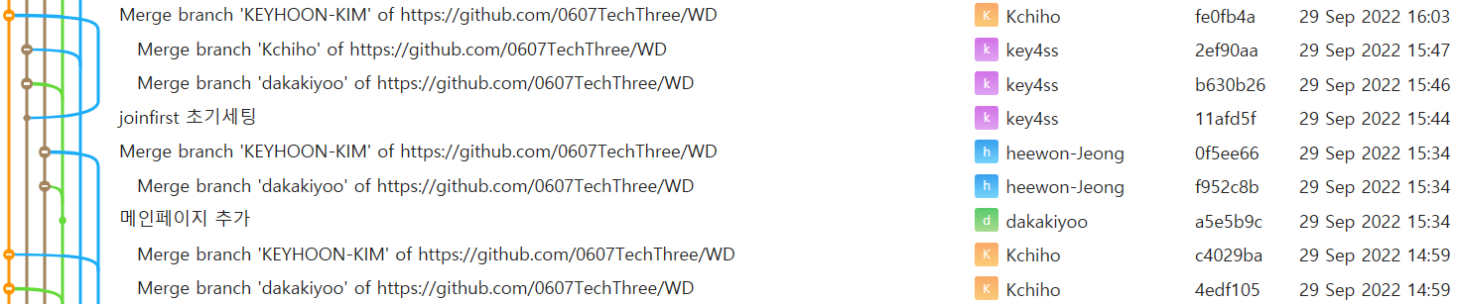
형상관리
Github와 Fork를 통한 형상관리 :
데이터 변경 이력 관리 및 배포에 용이하여
적극적인 코드 작성 및 소통 가능

Slide 20
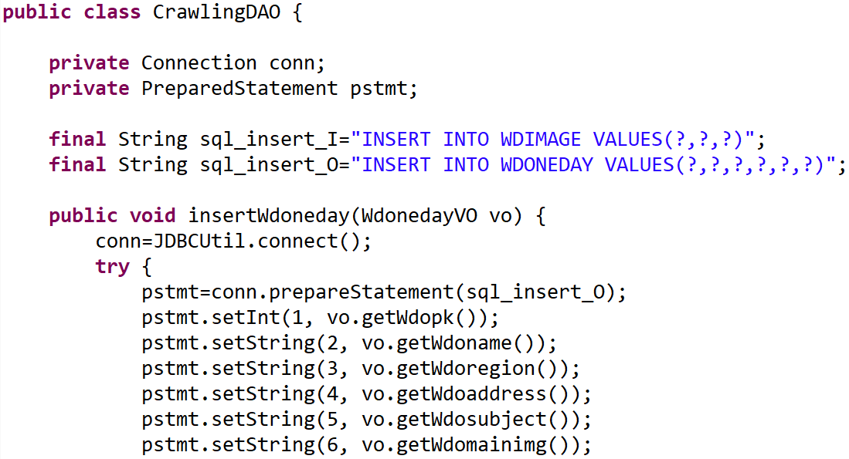

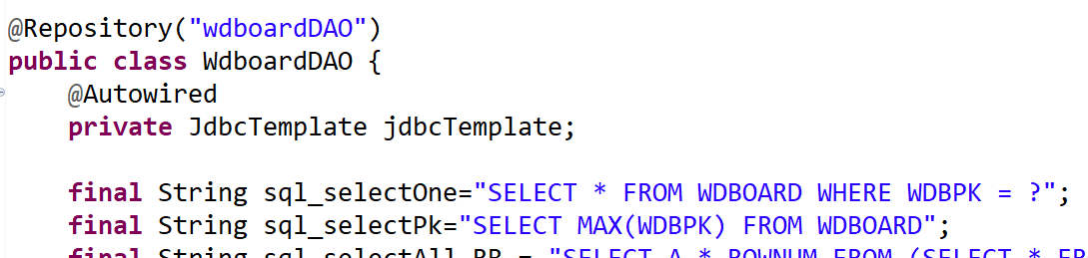



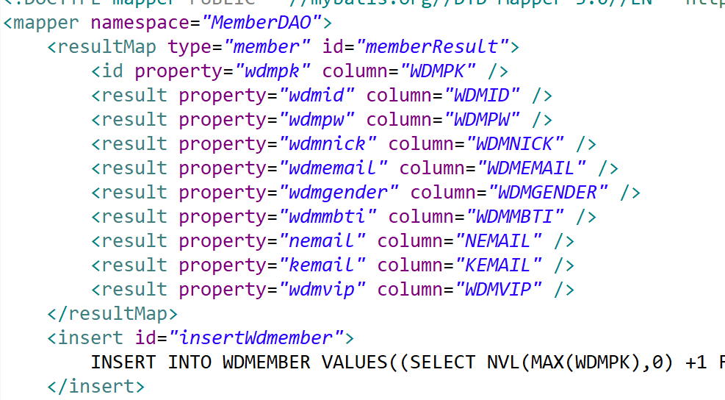
2 Layered Architecture
2 Layered Architecture 방식을 사용해
원하는 DAO로 변경 용이. 낮은 결합도
(JDBCUtill, JdbcTemplate, Mybatis)

Slide 21
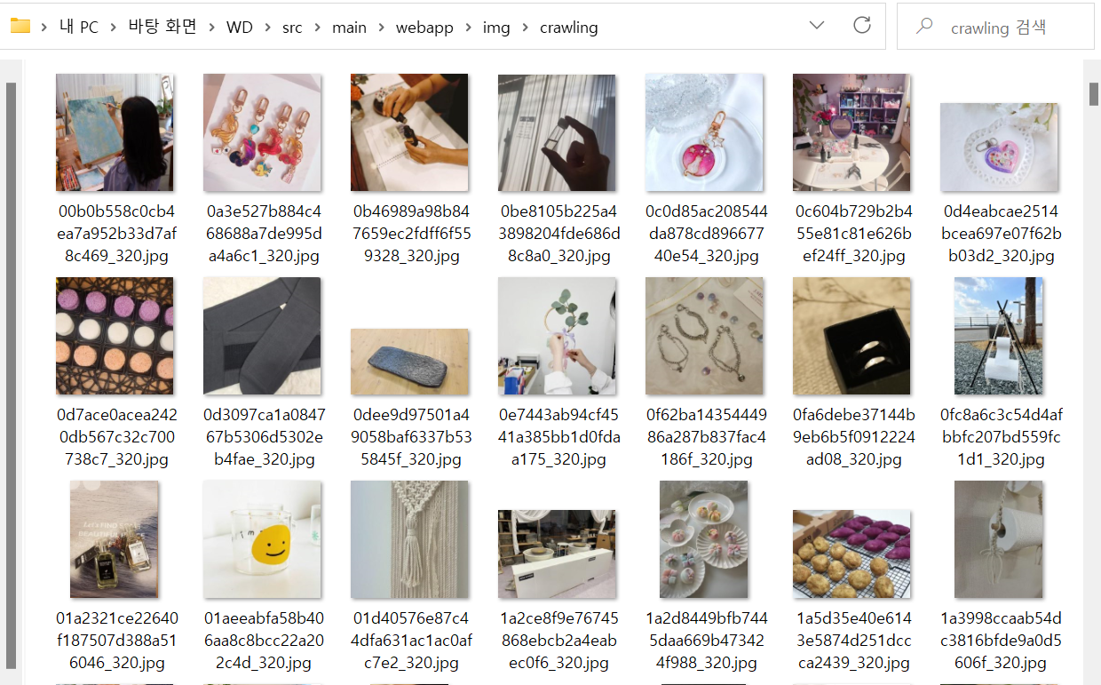
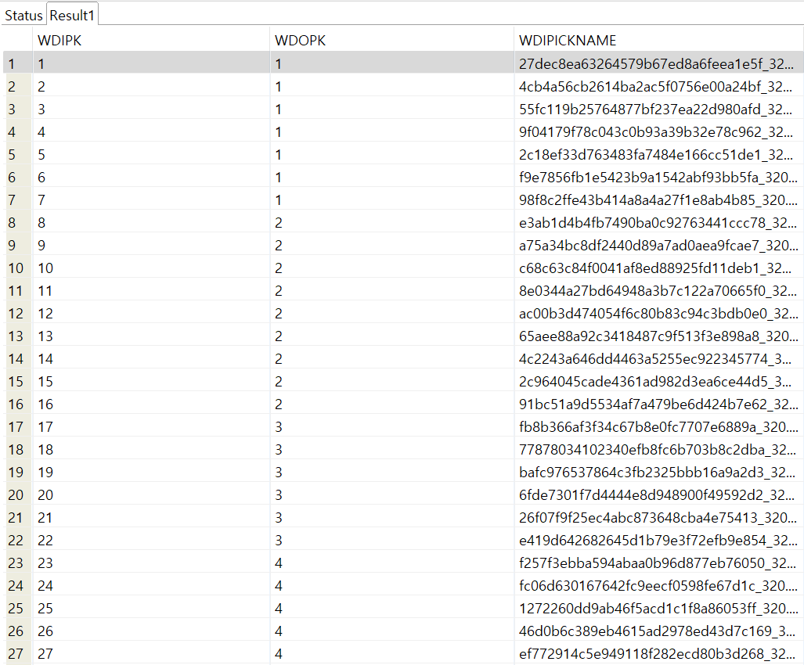
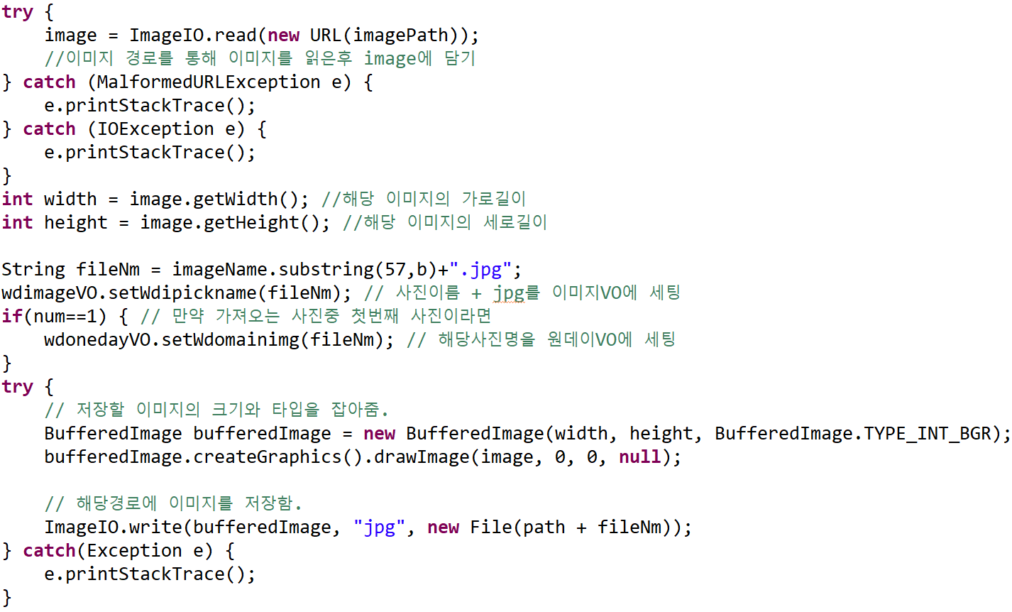
이미지 크롤링
여러 이미지 정보를 저장함과 동시에
DB에도 함께 정보를 추가하는 로직 구현

Slide 22
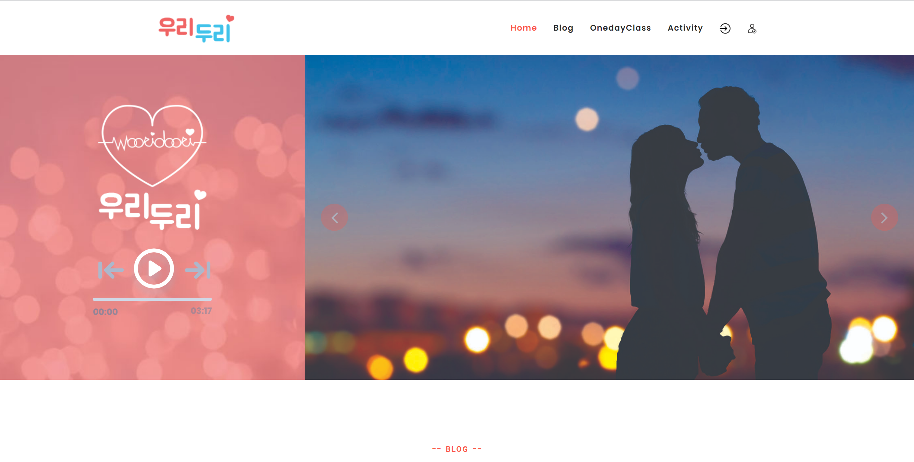
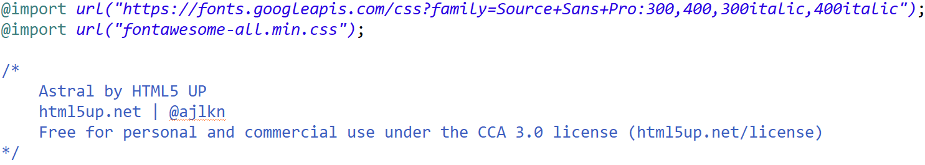
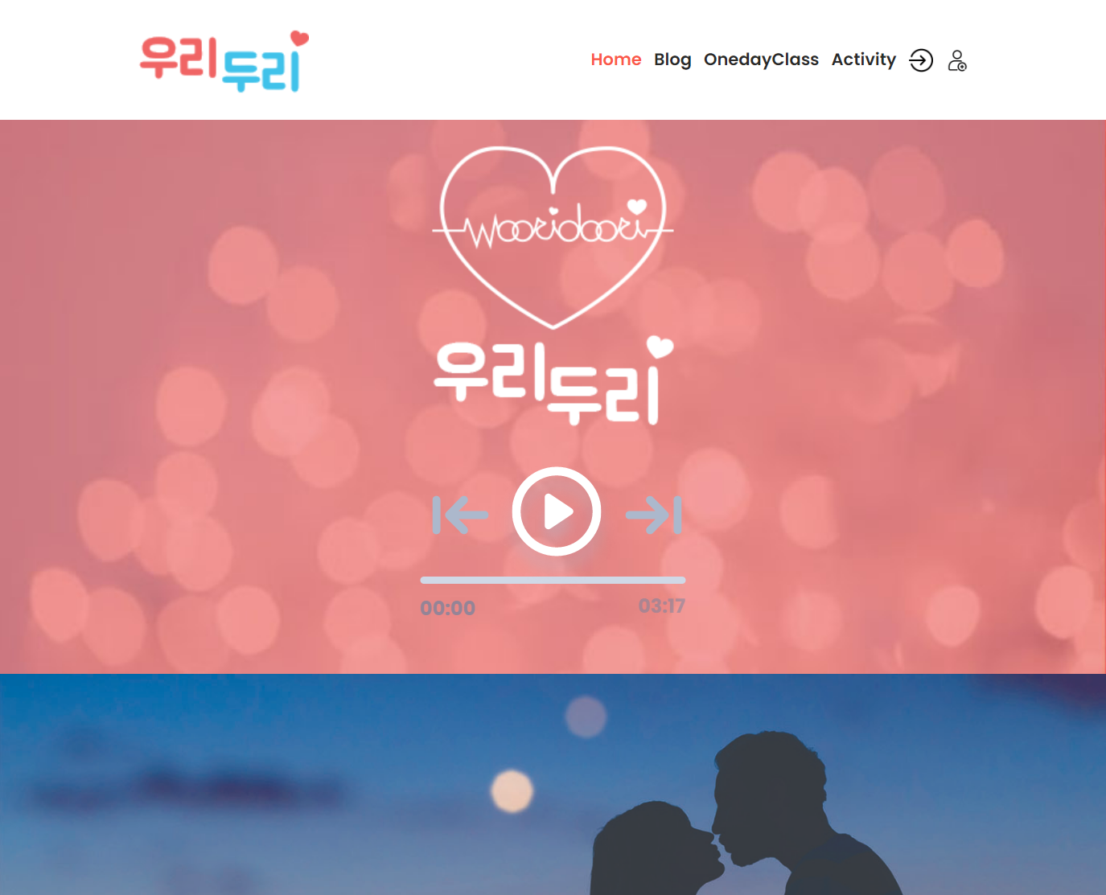
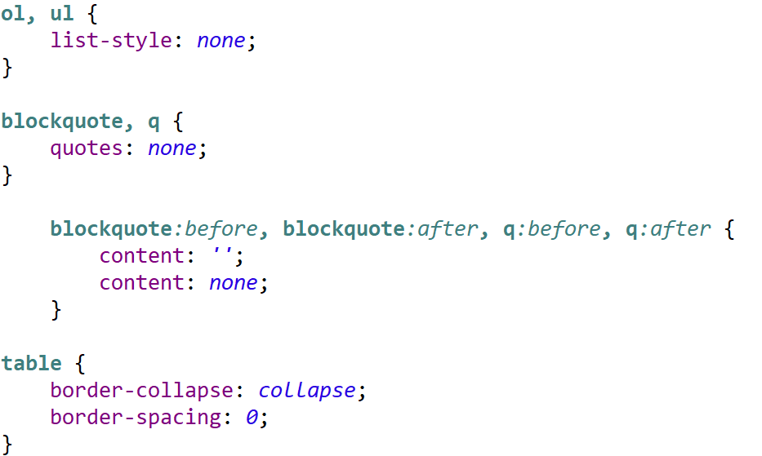
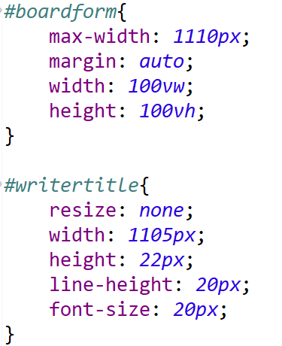
반응형 페이지
웹 템플릿과 CSS를 활용한
반응형 웹 페이지 제작

Slide 23
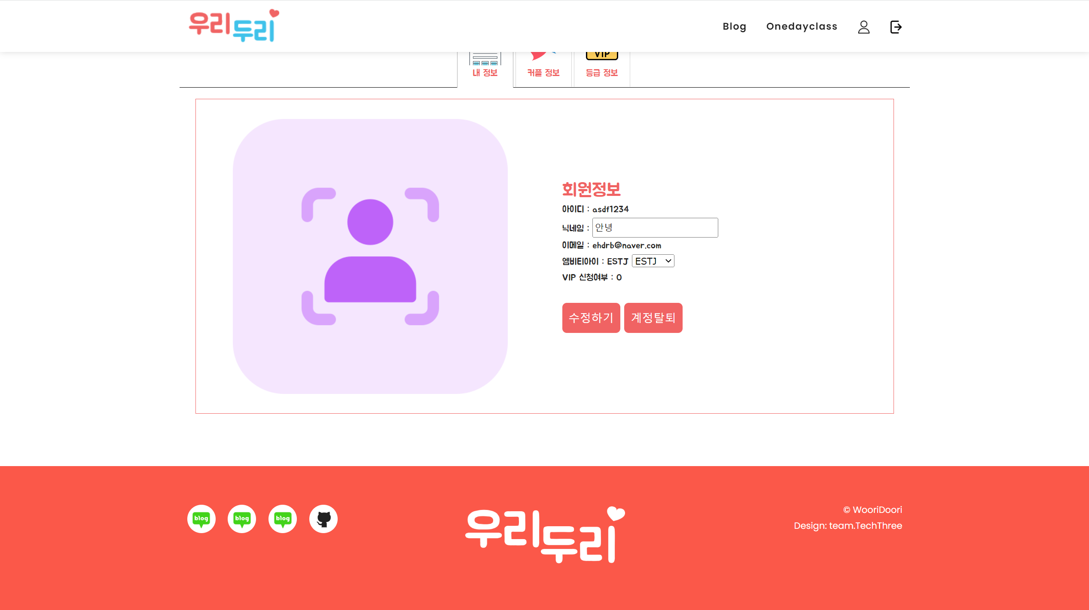
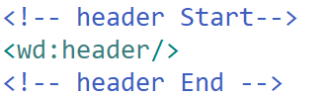
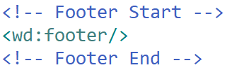
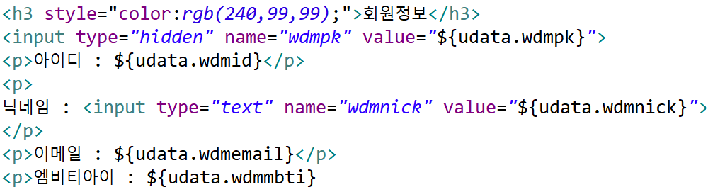
태그/EL식 사용
Content
태그라이브러리를 활용한 모듈화 및
EL식을 사용을 통한 데이터 출력

Slide 24
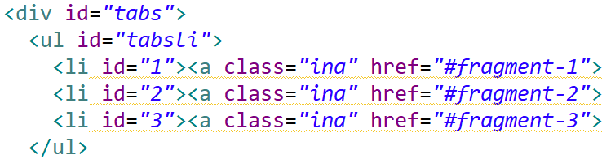
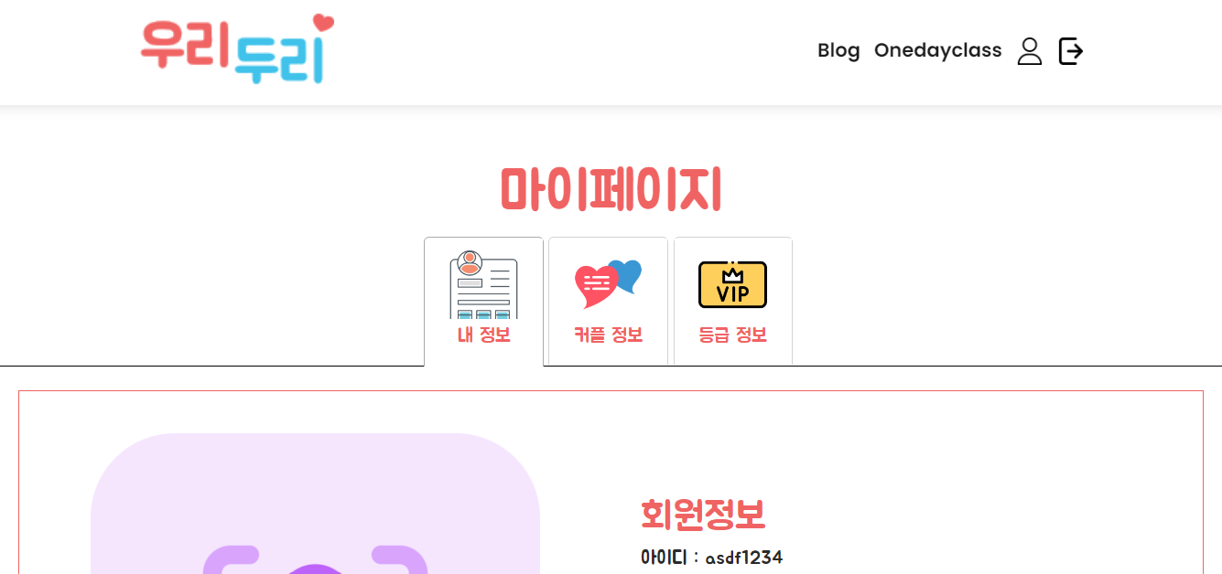
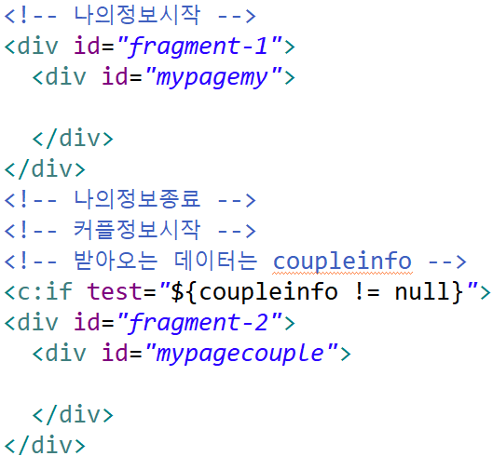

Tabs
jQuery 플러그인 Tabs를 활용하여
사용자가 편하게 서비스를 이용할 수 있는
탭 메뉴를 제공

Slide 25
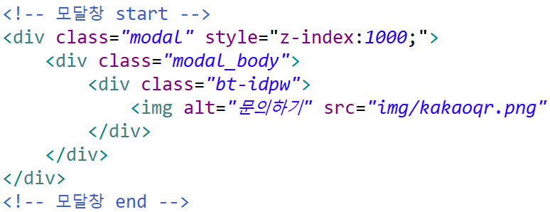
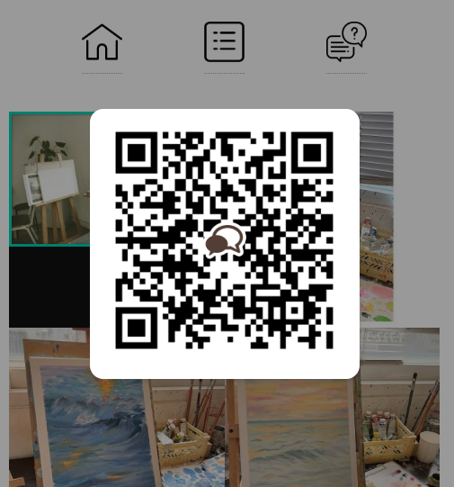
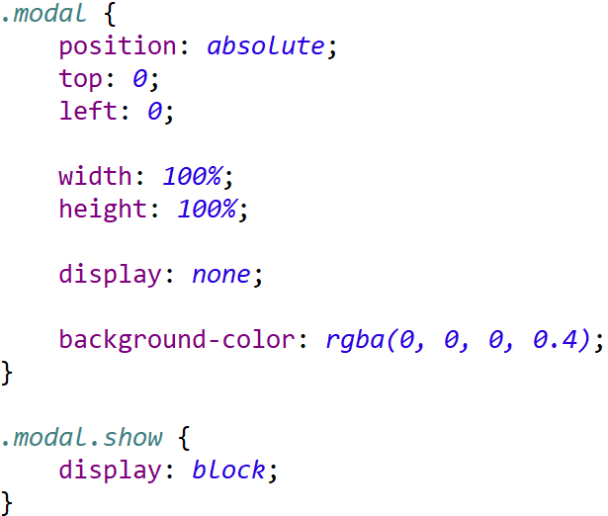
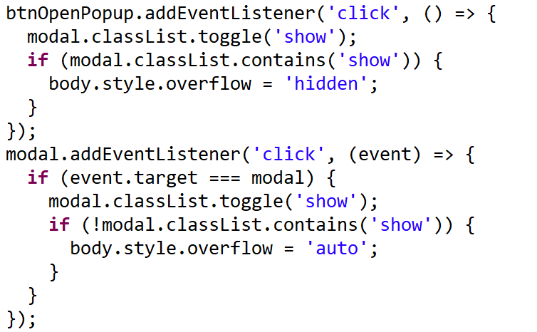
모달
정보 제공에 있어
새 팝업 또는 화면의 깜빡임 없이
사용자의 시선을 빠르게 집중시킬 수 있도록
UI 구성

Slide 26
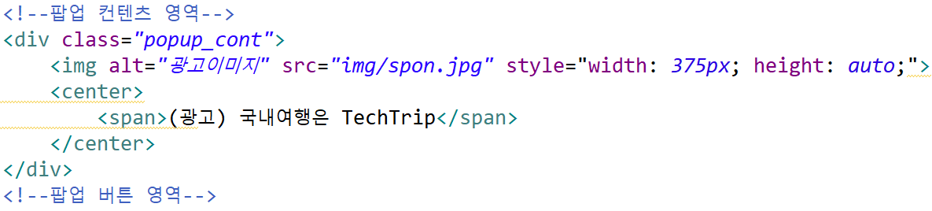
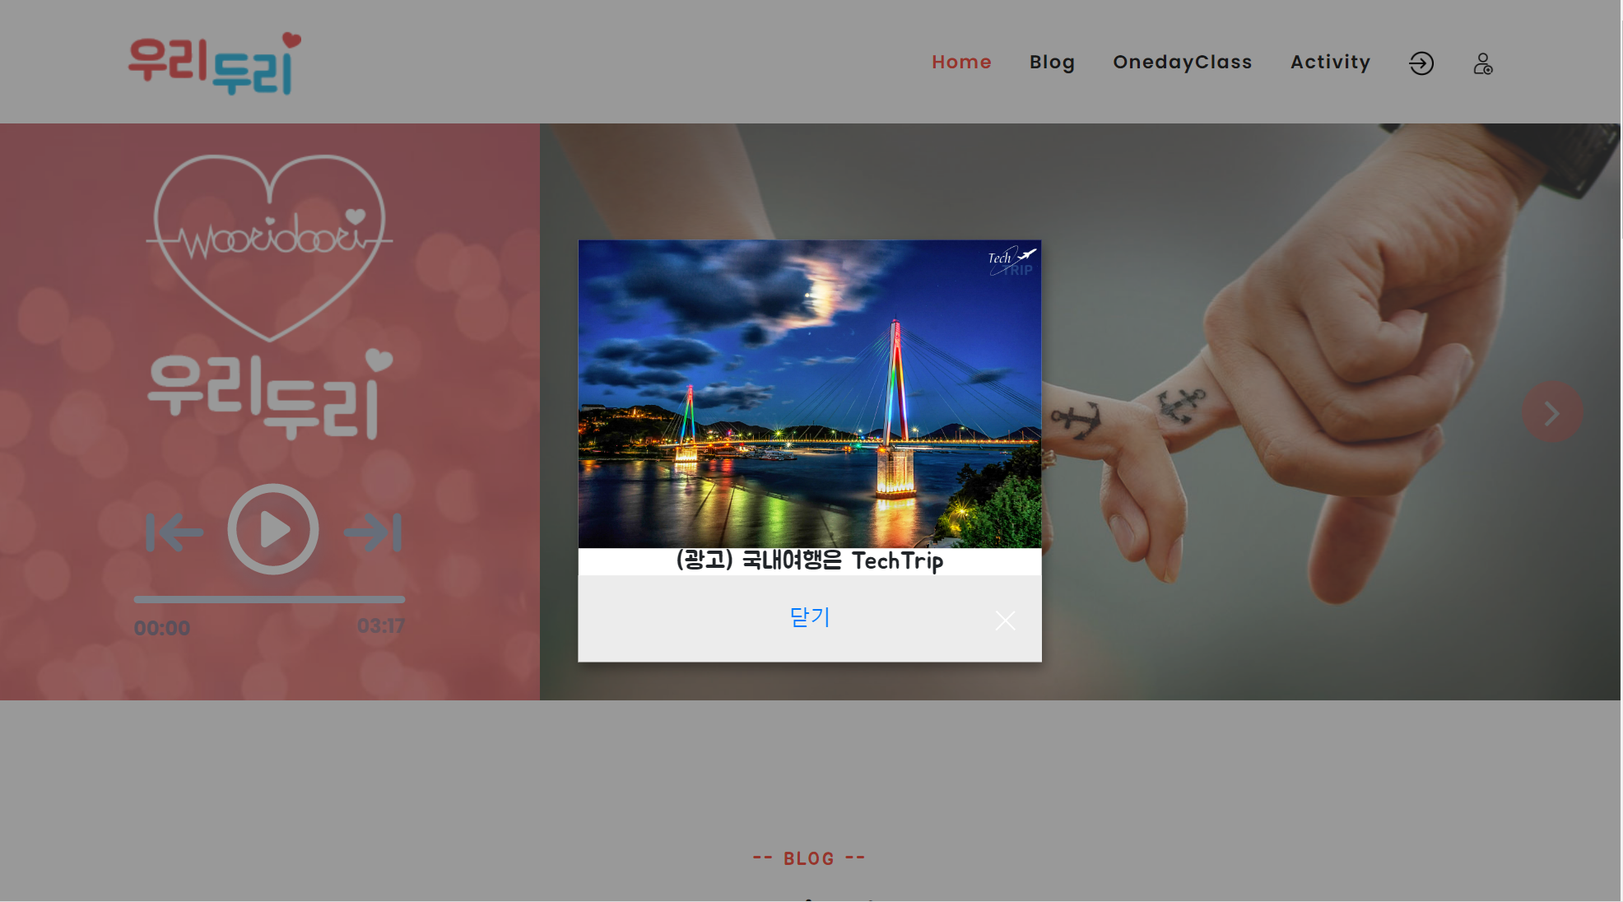
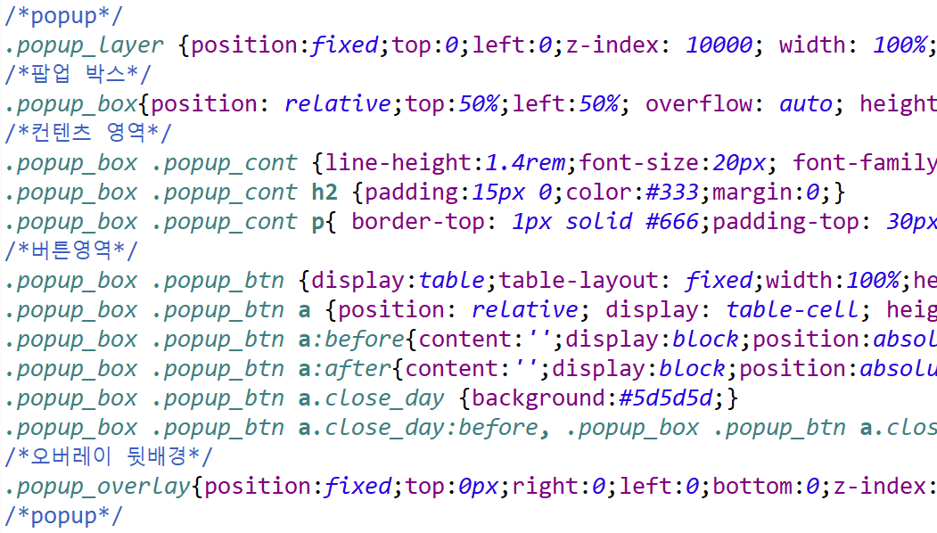
레이어 팝업
모달 방식을 활용한 팝업창 구현 닫기 기능을 하는 이벤트를 추가

Slide 27
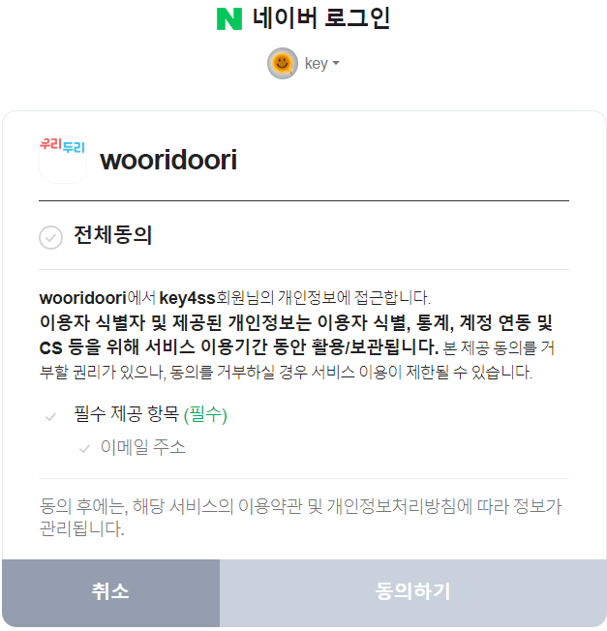
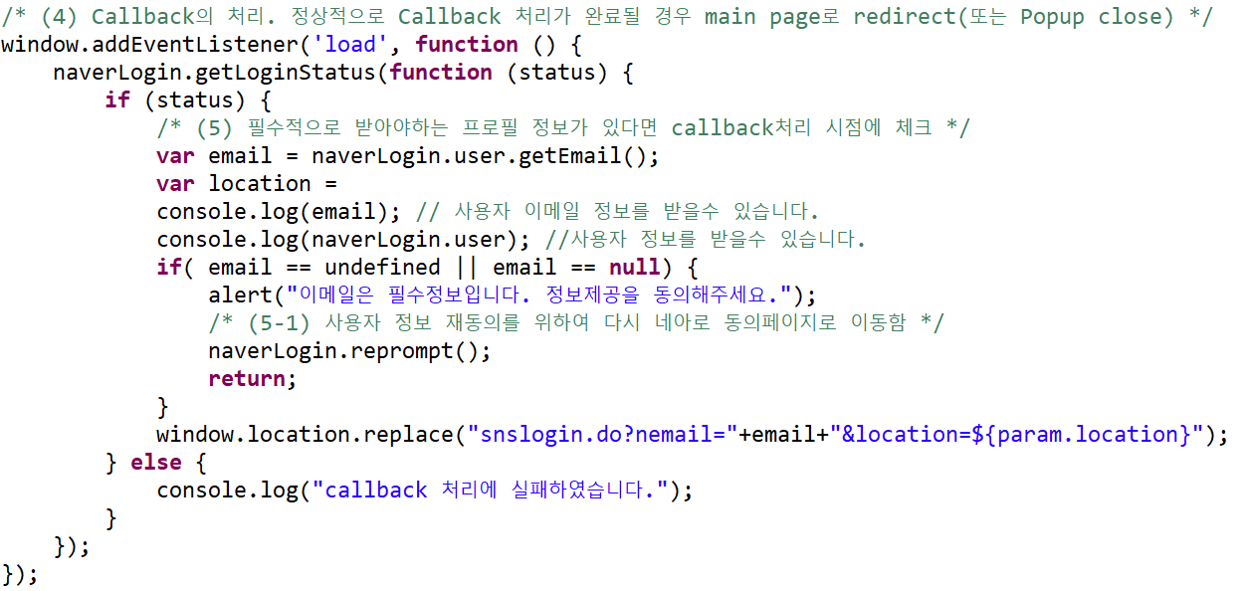
네이버 로그인
네이버 로그인 API 와 회원가입 로직을 연동하여
추후 네이버 로그인 시, 보다 간편한 로그인 제공

Slide 28
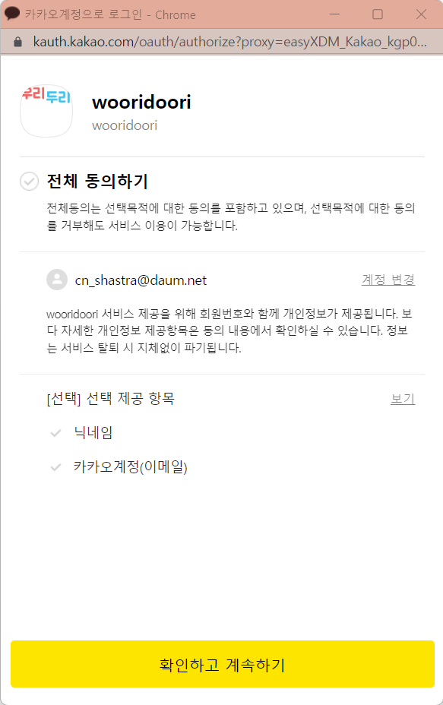
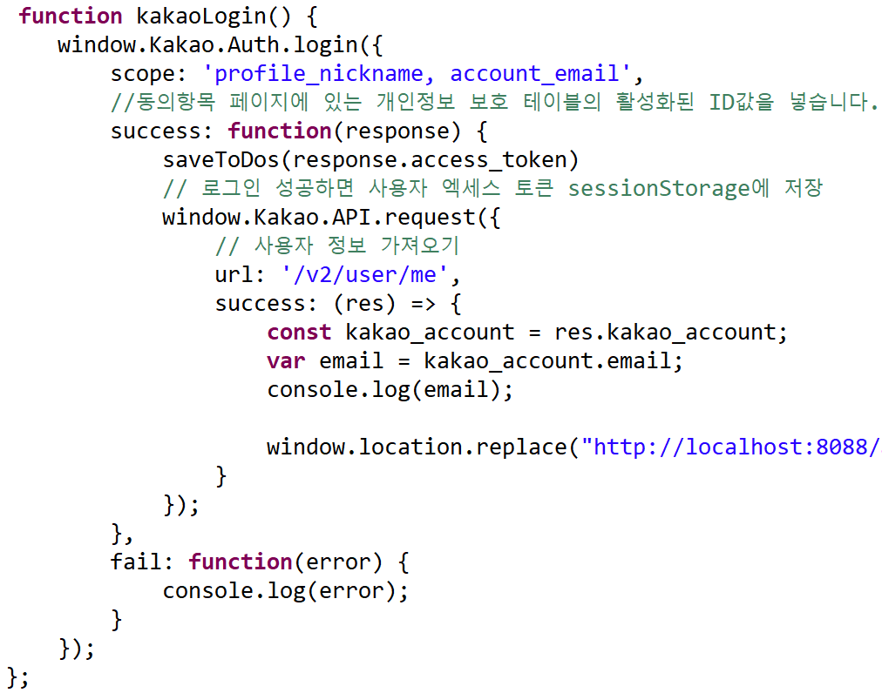
카카오 로그인
카카오 로그인 API 와 회원가입 로직을 연동하여
추후 카카오 로그인 시, 보다 간편한 로그인 제공

Slide 29
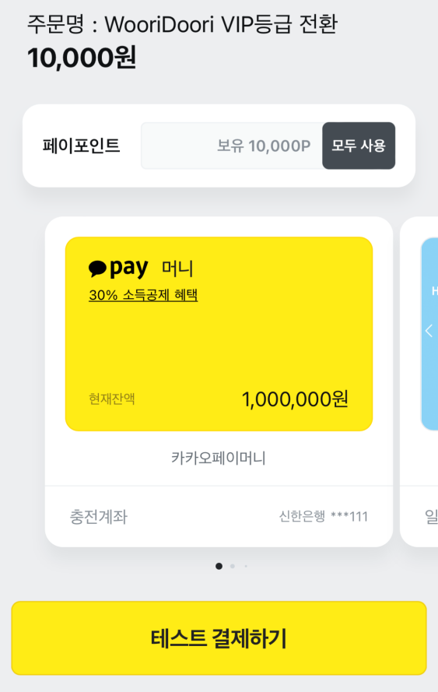
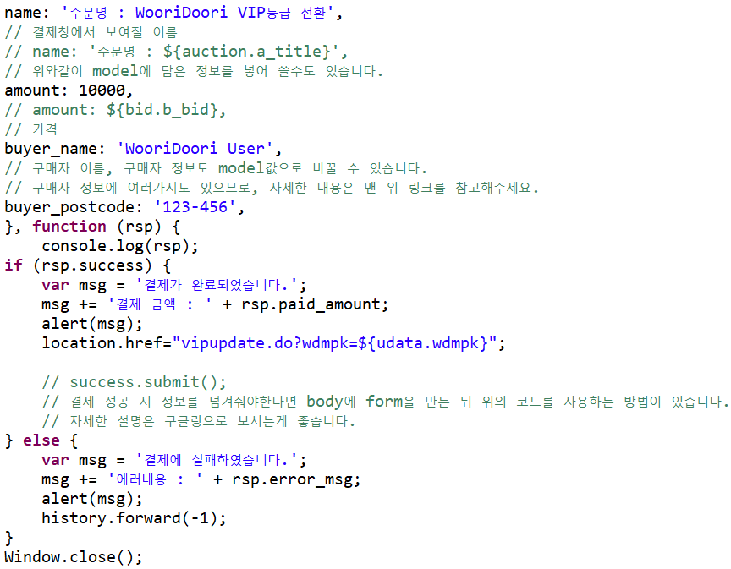
카카오페이 결제
카카오페이 API 를 활용하여
테스트 결제 기능을 구현

Slide 30

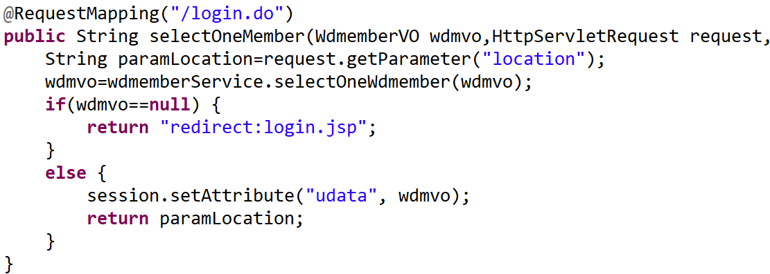
페이지 유지
로그인 페이지로 이동하기전 페이지를
로케이션이라는 값으로 저장하여
로그인 이후에 해당 페이지로 이동

Slide 31
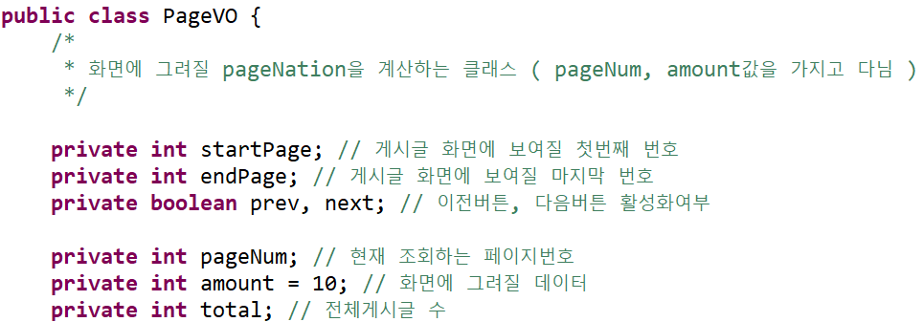
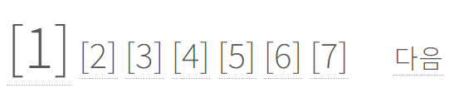
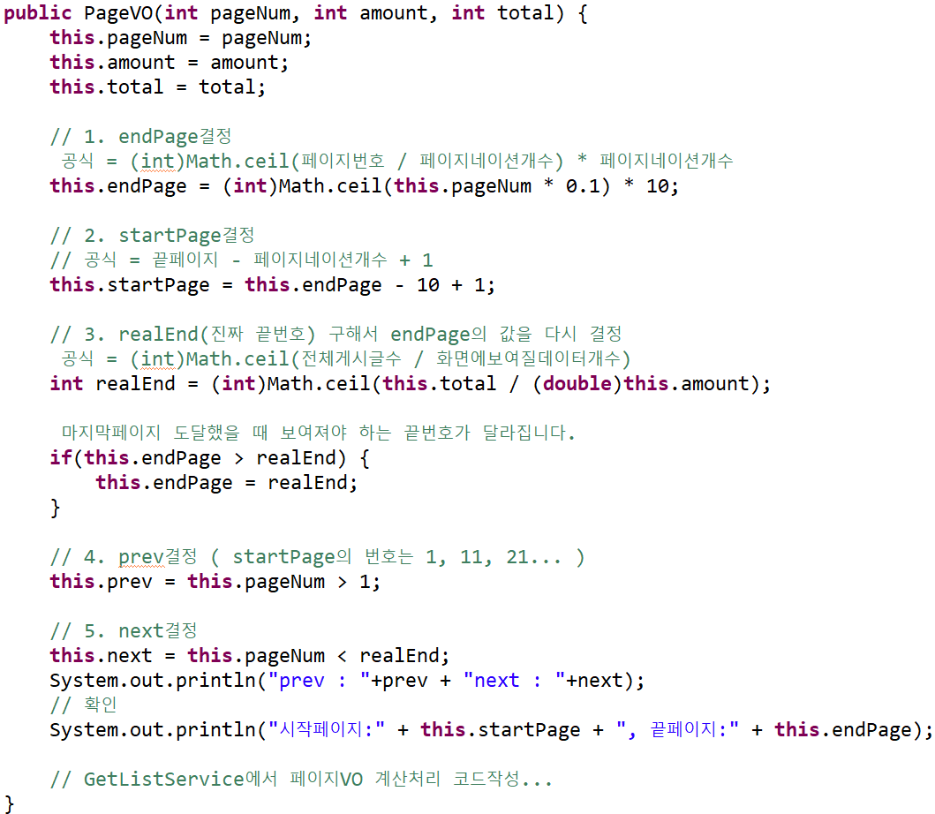
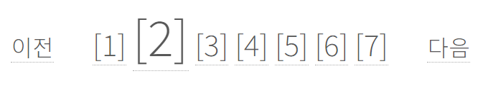

페이징 처리
페이징처리를 위한 VO와 로직을 통해
노출할 데이터를 조정하고,
사이트내 페이지 이동이 편리할 수 있도록
UI 구성

Slide 32
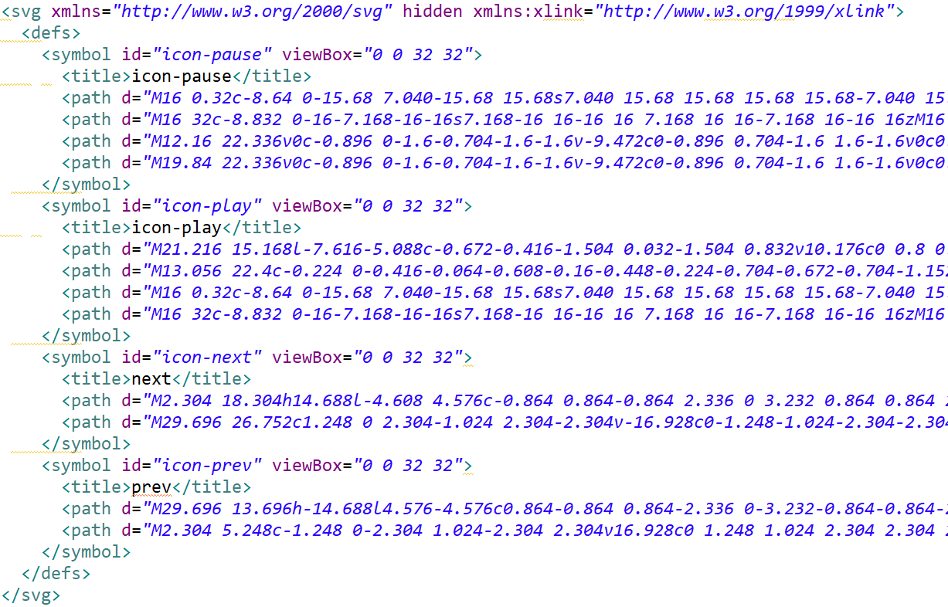
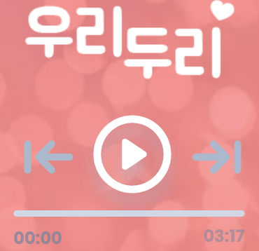
음악 재생
음악과 관련된 오픈소스를 분석하여
브라우저에서 음악 플레이어 프로그램을 구현

Slide 33
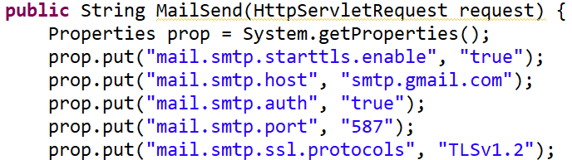
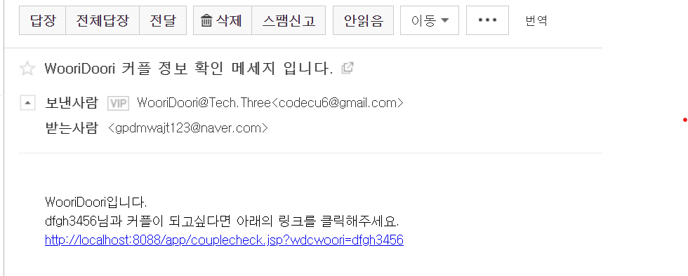
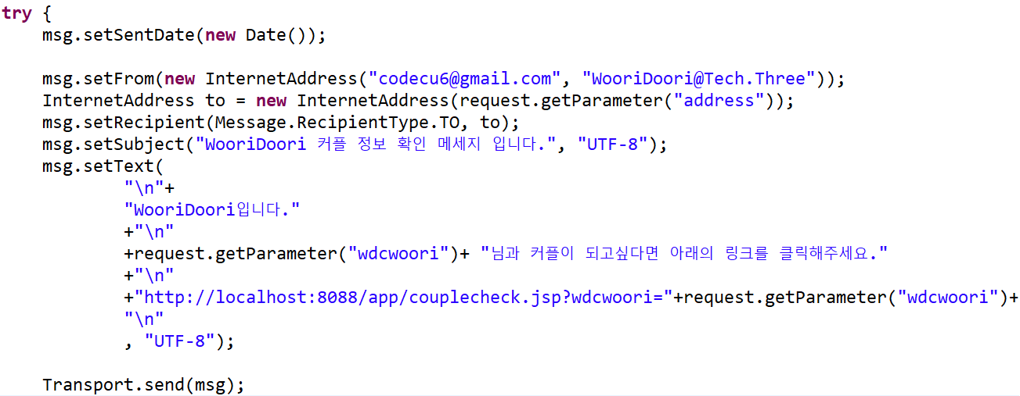
SMTP
SMTP 를 활용하여 원하는 데이터를 포함하여
메일로 보내고 이를 커플등록 로직으로 구현

Slide 34
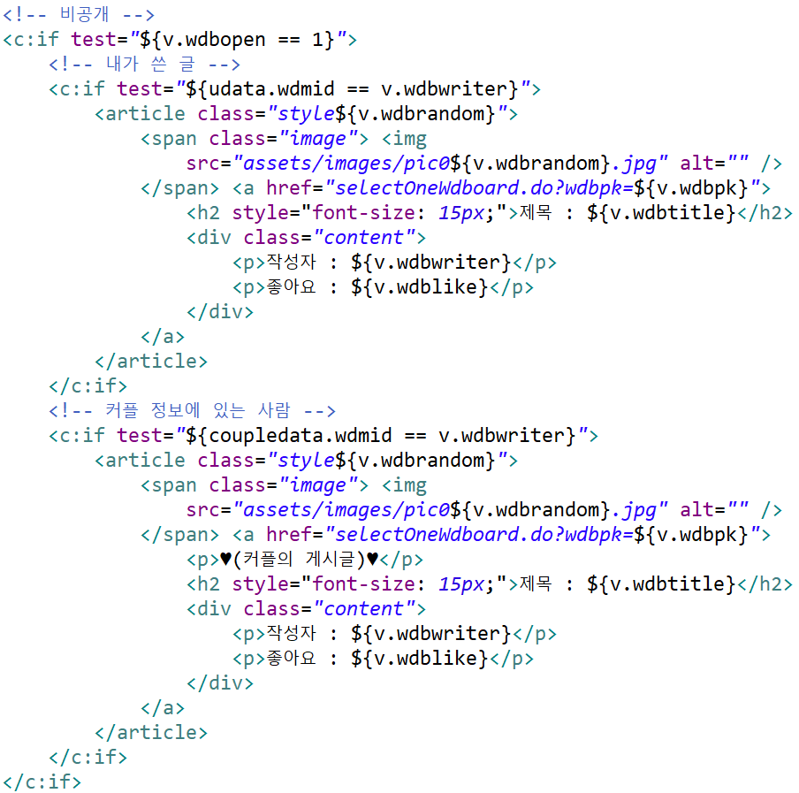
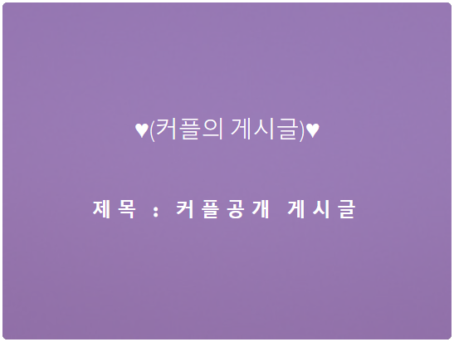
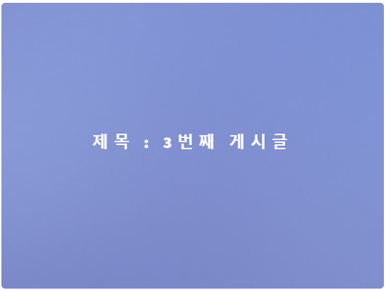
게시글 커플공개
세션에 로그인한 본인과 커플데이터가 있다면
세션에 저장하여 본인과 커플만 게시글 조회

Slide 35


웹 소켓 채팅
웹 소켓을 분석 및 활용하여
리얼타임 서비스인 채팅 기능 구현

Slide 36



CKEditor5
CKEditor를 활용하여 데이터를 DB에 저장,
별도 이미지 저장 없이도 브라우저에서 이미지 출력 가능

Slide 37
5. 시연, 마무리
시연, 오류 및 개선사항, 추후 업데이트 가능 요소, 소감

Slide 38

시연

Slide 39

오류/개선사항
CKEditor
CKEditor를 이용하여 작성된 글을
DB에 저장하는 것은 어렵지 않았지만,
글에 이미지를 추가하여 작성할 경우
<img> 태그에 값이 존재하지 않아서
이미지 저장에 문제가 발생

Slide 40


오류/개선사항
CKEditor
MyUploadAdatper 클래스 내부의
FileReader를 통해 src 속성값을
출력 가능

Slide 41


오류/개선사항
CKEditor
<img>의 src값이
Base64형태의 이미지 코드로 존재
이미지 용량이 크면 코드가 길어져Varchar 타입으로 저장이 불가능
이를 Varchar -> Long 타입으로
변경하여 해결
(Varchar 타입의 최대 용량 : 65535byte)

Slide 42


오류/개선사항
DAO 관련오류
Jdbctemplate 에서
queryForObject 메서드를 실행 시,
Sql을 사용하여 데이터에 접근하는 경우
결과가 1개 이상 존재하여야 new한 객체에 담아줄 수 있지만,
실제 값이 존재하지 않아 발생
Try Catch를 이용해 해당 오류는 발생시
null을 리턴 받도록 수정

Slide 43



추후 업데이트
개선사항 점검
페이지 로딩속도
Light house(구글 확장자 프로그램)

Slide 44

추후 업데이트
페이지 로딩속도 개선
JPEG / PNG 형식의 파일을 Webp 형식으로 변환하여 저장
용량 30%감소
.JPG
.Webp
참고자료
https://www.youtube.com/watch?v=INPldifIEXE

Slide 45



추후 업데이트
페이지 로딩속도 개선
데이터 SELECT시, 불필요한 데이터는 제외

Slide 46


Slide 47
소감
최동규
계획대로 진행되었던 모든 일정 덕에 웃으며 작업했던 것 같고,
프로젝트를 위해 개인시간도 투자하며 발표할 날만 바라보고
지금껏 함께 열심히 달려와 준 팀원들에게 너무 감사하다.
김치호
다양한 기능을 추가하고 싶은 욕심이 있어서 프로젝트의
크기가 커졌는데 적은 인원으로 진행했음에도 일정에 맞게
끝낼 수 있도록 최선을 다 해준 팀원분들 너무 고맙고 감사하다.
김기훈
이번 프로젝트에서도 저번 프로젝트처럼 써보지 않은
많은 기능을 넣어볼 수 있어서 성장 할 수 있었던 것 같다.
국비과정은 끝나가지만 웹 소켓처럼 아직 알아야할 게
너무 많이 남은 것 같다.

Slide 48
감사합니다

